Slide 1
Εξ αποστάσεως διδασκαλία!
Δευτέρα 6 Απριλίου 2020
6/4/2020

Slide 2

Γεια σας παιδάκια μου! Χθες ίσως κόψατε το 5^{ο} ποδαράκι της κυρα-Σαρακοστής. Αυτό σημαίνει ότι είμαστε 2 εβδομάδες πριν την Κυριακή του Πάσχα.
Έτσι τα μαθήματά μας αυτή την εβδομάδα θα είναι αφιερωμένα στη γιορτή του Πάσχα!

Slide 3
Πάτησε στον παρακάτω σύνδεσμο ( σε πλήρη προβολή) για να δεις ένα video που δείχνει με απλά λόγια τι σημαίνει η κάθε μέρα της Μεγάλης Εβδομάδας
https://www.youtube.com/watch?v=7E9ZKrX3O3A

Slide 4
Διαβάστε πολύ καλά το παρακάτω κείμενο από το ανθολόγιό μας. «Ο Χριστός και τα πουλιά»
Κάποτε, λένε, έσκυψε ο Χριστός στα νερά μιας λίμνης και του έπεσε ο σταυρός και χάθηκε. Τότε μαζεύτηκαν γύρω του τα πουλάκια και θέλησαν να βοηθήσουν.
Πρώτα πάει το περιστέρι, σκύβει στη λίμνη και βρέχει μόνο τα νύχια του. Ο Χριστός, για να το θυμάται, του βάζει κόκκινο χρώμα στα ποδαράκια του. Πάει το χελιδόνι, δεν καταφέρνει τίποτα. Ο Χριστός τού βάφει την κοιλίτσα του με άσπρο χρώμα. Στην καρδερίνα, που δεν μπόρεσε κι εκείνη να τα καταφέρει, βάφει κόκκινη τη μυτούλα και βάζει πιτσιλιές στα φτερά. Στην πέρδικα για σημάδι βάφει μύτη και πόδια κόκκινα, της σουσουράδας κάνει τρίχρωμη την ουρά της, στον κοκκινολαίμη –το λέει και τ’ όνομά του– βάφει κόκκινο τον λαιμό, στ’ αηδόνι χαρίζει μελωδική φωνή. Έτσι συνεχίστηκε και στα άλλα πουλάκια, είτε μικρά είτε μεγάλα.
Τέλος, ένας αϊτός από ψηλά ζυγιάζεται και ορμά μέσα στα νερά και ανασύρει τον σταυρό. Τότε ο Χριστός τον σφραγίζει στη ράχη και τον κάνει σταυραϊτό.
Λαϊκός θρύλος*
λαϊκός θρύλος: διήγηση, δημιούργημα της
φαντασίας του λαού

Slide 5
Να γράψεις στο τετράδιό σου 2 φορές αντιγραφή και να μάθεις να γράφεις σωστά τις δύο τελευταίες του κειμένου προτάσεις με τα κόκκινα γράμματα.
Ποιος έγραψε το παραπάνω κείμενο και πώς λέγεται ( για τον λόγο αυτό) αυτό το κείμενο ;
Γιατί, κατά τη γνώμη σου, ο Χριστός αντάμειψε όλα τα πουλιά, που προσπάθησαν να του βρουν τον σταυρό του, δίνοντάς τους ένα ωραίο χρώμα και ας μην τα κατάφεραν;
Ποιο από τα πουλιά κατάφερε να βρει τον σταυρό του Χριστού και πώς το αντάμειψε ο Χριστός;
Αν θέλεις, ζωγράφισε στο τετράδιό σου κι εσύ κάποιο πουλί με ωραία χρώματα! Μπορείς να τα βλέπεις από την επόμενη διαφάνεια, για να τα αντιγράψεις και να τους βάλεις ωραία χρώματα…

Slide 6
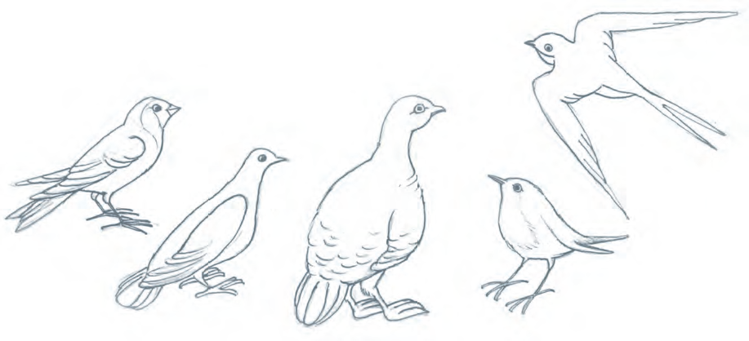

Slide 7
Γράφω μια ωραία πρόταση με το καθένα από τα παρακάτω ζευγάρια λέξεων.
παπάς – καμπάνα ______________________________________________________
σπουργίτης – σταφύλια ______________________________________________________
σύννεφα – ουρανός ______________________________________________________
λουλούδια – πότισμα _______________________________________________________

Slide 8
Θυμάμαι: Οι λέξεις που δείχνουν έναν ορισμένο αριθμό από πρόσωπα, ζώα ή πράγματα και τις οποίες μπορούμε να γράψουμε με αριθμούς λέγονται αριθμητικά.
π.χ. ένας (1) λαγός, τρεις (3)αλεπούδες.

Slide 9
Γνωρίζουμε καλύτερα τα αριθμητικά.
Τα αριθμητικά από το δεκατρία (13) μέχρι το δεκαεννιά (19) ενώ ακούγονται σαν δύο λέξεις γράφονται με μία λέξη. π.χ. δεκατρείς λαμπάδες, δεκαέξι λαγουδάκια, δεκαεννιά αυγά.
Από το είκοσι (20) και πάνω γράφονται με δύο ή περισσότερες λέξεις ανάλογα με τον αριθμό. π.χ. είκοσι πέντε (25), σαράντα επτά (47) εκατόν τριάντα οχτώ (138)
Το εννέα ή εννιά και το εννιακόσια γράφονται με δύο ν.
Το ενενήντα γράφεται με ένα ν.

Slide 10
Να γράψεις με λέξεις τους αριθμούς που βρίσκονται στις παρενθέσεις.
Η οικογένεια του Κώστα αποτελείται από (5) __________ άτομα : τους γονείς του και τα (2) __________ αδέρφια του. Ο Κώστας είναι (10) __________ετών, η αδερφή του η Κατερίνα είναι (12) __________ ετών, ενώ ο Χρήστος είναι (4) __________ χρόνια μικρότερος από τον Κώστα, δηλαδή είναι (6) __________ ετών. Η μητέρα του, η Μαρία, είναι (40) __________ ετών και ο πατέρας του, ο Παναγιώτης (45) __________ .

Slide 11
Συμπληρώνω τα κενά με τις λέξεις που δείχνουν οι αριθμοί:
(Ας κάνουμε και μια επαναληψούλα στα μαθηματικά!!! )
3 τρεις φορές το 8 οχτώ κάνει είκοσι τέσσερα.
7 ____________ φορές το 6 ___________ κάνει __________________
4 ____________ φορές το 9 ___________ κάνει __________________
2 ____________ φορές το 6 ___________ κάνει __________________
5 ____________ φορές το 3 ___________ κάνει __________________
7 ____________ φορές το 4 ___________ κάνει __________________
10 ___________ φορές το 9 ___________ κάνει __________________
9 ____________ φορές το 7 ___________ κάνει ___________________

Slide 12
Κάντε κλικ στον παρακάτω σύνδεσμο για να δείτε πώς διαβάζουμε την ώρα!
https://www.youtube.com/watch?v=ohR0SuOGSFk

Slide 13
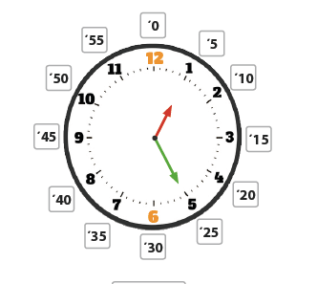
Όπως έχουμε πει ο μικρός ο δείκτης δείχνει τι ώρα είναι και ο μεγάλος δείχνει τα λεπτά. Έτσι στο παρακάτω ρολόι διαβάζω ότι η ώρα είναι μία και είκοσι πέντε (1:25)

Slide 14
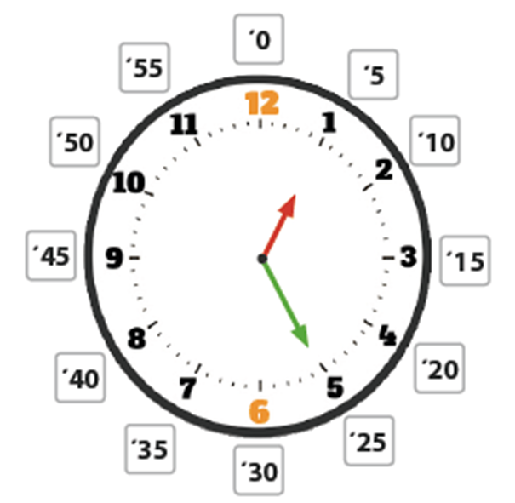
Στο 7 → και τριάντα πέντε ή παρά είκοσι πέντε
Στο 8 → και σαράντα ή παρά είκοσι
Στο 9 → και σαράντα πέντε ή παρά τέταρτο
Στο 10 → και πενήντα ή παρά δέκα
Στο 11 → και πενήντα πέντε ή παρά πέντε
Γενικά, το ρολόι της εικόνας δείχνει πώς διαβάζουμε τον μεγάλο δείκτη των λεπτών . Έτσι διαβάζω:
στο 12 → ακριβώς
στο 1 → και πέντε
στο 2 → και δέκα
στο 3 → και δεκαπέντε ( ή και τέταρτο)
στο 4 → και είκοσι,
στο 5 → και εικοσι πέντε, στο 6 → και 30( ή και μισή)

Slide 15
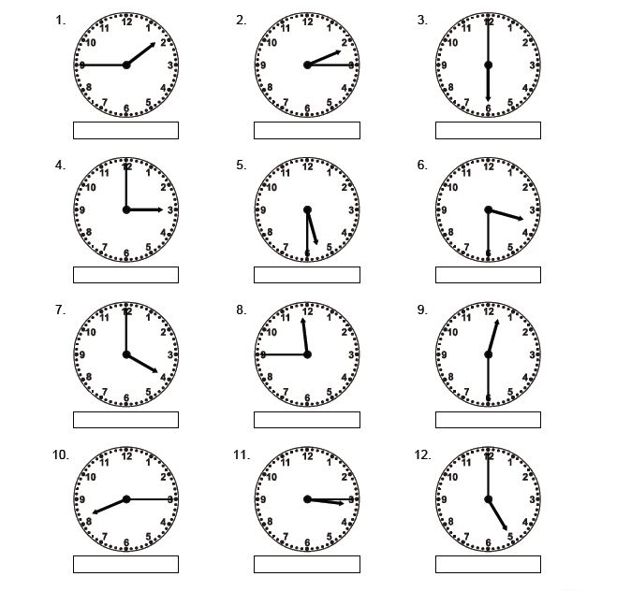
Στο τετράδιο σου γράψε τι ώρα λένε τα παρακάτω ρολόγια. π.χ. το 1^{ο} λέει ΄1 και 45 ή αλλιώς 2 παρά τέταρτο

Slide 16
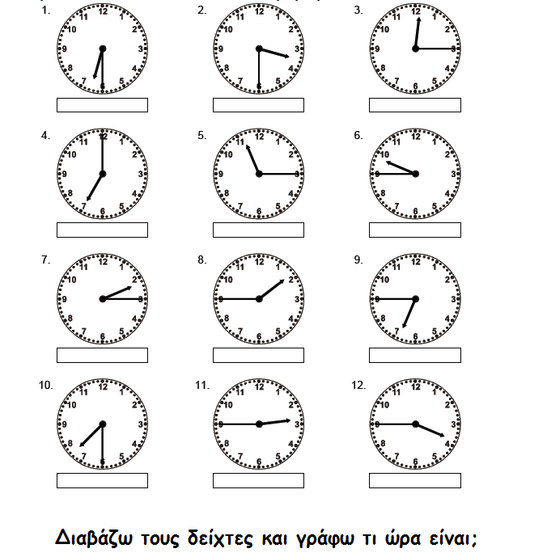
Το ίδιο κάνω και στην παρακάτω άσκηση…

Slide 17
Κάνω τις παρακάτω πράξεις
Σκέφτομαι…
Σπάω το 3 (2 και1)…Προσθέτω πρώτα 2 και πατάω στο 200 και μου μένει να προσθέσω 1.
Άρα 201
198+3=201
295+6=…….
399+4=……
497+7=……
596+8=……
698+8=……
798+5=…….
897+5=……
199+3=……
297+4=……
395+9=…….
496+6=……

Slide 18
Συνεχίζω με τις αφαιρέσεις…
Σκέφτομαι…
Σπάω το 5 (4και1)…Αφαιρώ πρώτα 4 και πατάω στο 200 και μου μένει να αφαιρέσω 1.
Άρα 199
204-5=199
201-2=…….
305-7=……
403-5=……
507-8=……
601-8=……
702-5=…….
803-6=……
207-9=……
202-9=……
304-5=…….
405-6=……

Slide 19
Εάν κουραστήκατε και πεινάσατε, φτιάξτε μαζί με κάποιον (π.χ., τη μαμά ή τον μπαμπά) πεντανόστιμα νηστίσιμα κουλουράκια. Διαβάστε τη συνταγή (του Άκη Πετρετζίκη) και ξεκινήστε!!!
Συστατικά
200 γρ. ελαιόλαδο
120 γρ. χυμό πορτοκαλιού
ξύσμα, από 1 πορτοκάλι
200 γρ. ζάχαρη κρυσταλλική
125 γρ. κονιάκ
1 κ.γ. μπέικιν πάουντερ
1/2 κ.γ. σόδα μαγειρική
1/2 κ.γ. κανέλα
600 γρ. αλεύρι γ.ο.χ.
σουσάμι, προαιρετικά
Ανακατεύουμε με ένα σύρμα χειρός το λάδι, τον χυμό, το ξύσμα, τη ζάχαρη και το κονιάκ σε ένα μπολ.
Σε ένα μεγαλύτερο μπολ βάζουμε το αλεύρι και τα υπόλοιπα υλικά εκτός από το σουσάμι και τα ανακατεύουμε με ένα κουτάλι.
Ενσωματώνουμε τα δύο μείγματα και ανακατεύουμε τη ζύμη με το κουτάλι και αν χρειαστεί προσθέτουμε και ελάχιστο αλεύρι ακόμα. Η ζύμη είναι έτοιμη για πλάσιμο. Πρέπει να είναι μαλακή αλλά να μπορεί να δουλευτεί.
Πλάθουμε μικρά κουλουράκια που τα περνάμε με σουσάμι και τα βάζουμε σε ένα ταψί που έχουμε βάλει λαδόκολλα πάνω του.
Ψήνουμε για 20-25 λεπτά σε προθερμασμένο φούρνο στους 180ο C στον αέρα.
ΚΑΛΗ ΕΠΙΤΥΧΙΑ!!!

Slide 20
Και τώρα χαλαρώστε, ακούγοντας και ξεφυλλίζοντας το παραμύθι « Το ραγισμένο κόκκινο αυγό». Πατήστε στον παρακάτω σύνδεσμο.
https://www.youtube.com/watch?v=ugt9y71buqQ

